Slide 1
МУНИЦИПАЛЬНОЕ БЮДЖЕТНОЕ ДОШКОЛЬНОЕ ОБРАЗОВАТЕЛЬНОЕ УЧРЕЖДЕНИЕ
АЛЕКСЕЕВСКИЙ ДЕТСКИЙ САД «СКАЗКА»
АЛЕКСЕЕВСКОГО МУНИЦИПАЛЬНОГО РАЙОНА ВОЛГОГРАДСКОЙ ОБЛАСТИ
(МБДОУ АЛЕКСЕЕВСКИЙ ДЕТСКИЙ САД «СКАЗКА»)
Проект
«Разноцветная неделя»
Подготовила:
Кубракова С.О.

Slide 2
Актуальность:
Работая с детьми, я обратила внимание, что дети испытывают трудности в определении цвета. Для закрепления названий основных цветов было решено провести «разноцветную недельку».
Занимаясь с детьми, мы начинаем с самых простых вещей - называем предметы, говорим о свойствах этих предметов и изучаем цвета с детьми.
Начинать нужно с простых, так называемых, основных цветов — учим красный, синий, желтый и зеленый цвета.

Slide 3
Проект краткосрочный (1 неделя)
Тип проекта: творческий
Участники проекта: воспитанники II группы раннего возраста, родители, воспитатели
Предполагаемые результаты: дети знают и называют основные цвета

Slide 4
Этапы реализации проекта:
I этап . Подготовительный
определение темы проекта;
формулировка цели, задач проекта;
изучение литературы;
подбор материала для проведения проекта.
II этап Основной
понедельник - «красный день»;
вторник - «желтый день»;
среда - «зеленый день»;
четверг - «голубой, синий день»;
пятница - «разноцветный день».
III этап Заключительный
оформление выставки рисунков;
информационный стенд для родителей «Цвет и его влияние»;
создание презентации.

Slide 5
Цель:
учить детей узнавать, запоминать и называть основные цвета
Задачи:
упражнять в нахождении предметов заданного цвета вокруг себя;
формировать умение различать предметы по цвету и называть их цвет;
развивать умения видеть характерные признаки предметов;
развивать цветовое восприятие, внимание, наблюдательность,
развивать речь и словарный запас ребят.

Slide 6
Понедельник – «Путешествие в Красное королевство».
Дидактические игры: «Давайте познакомимся – Я Красный», «Красные предметы», "Найди и назови все красное".
Подвижные игры: «Красная ленточка»
Игра-задание «Построй красную дорожку»
П/И «Попади в цель красным шариком»
Кружок «Цветные ладошки»
Тема «Клубничка»
Отгадывание «красных» загадок.

Slide 7
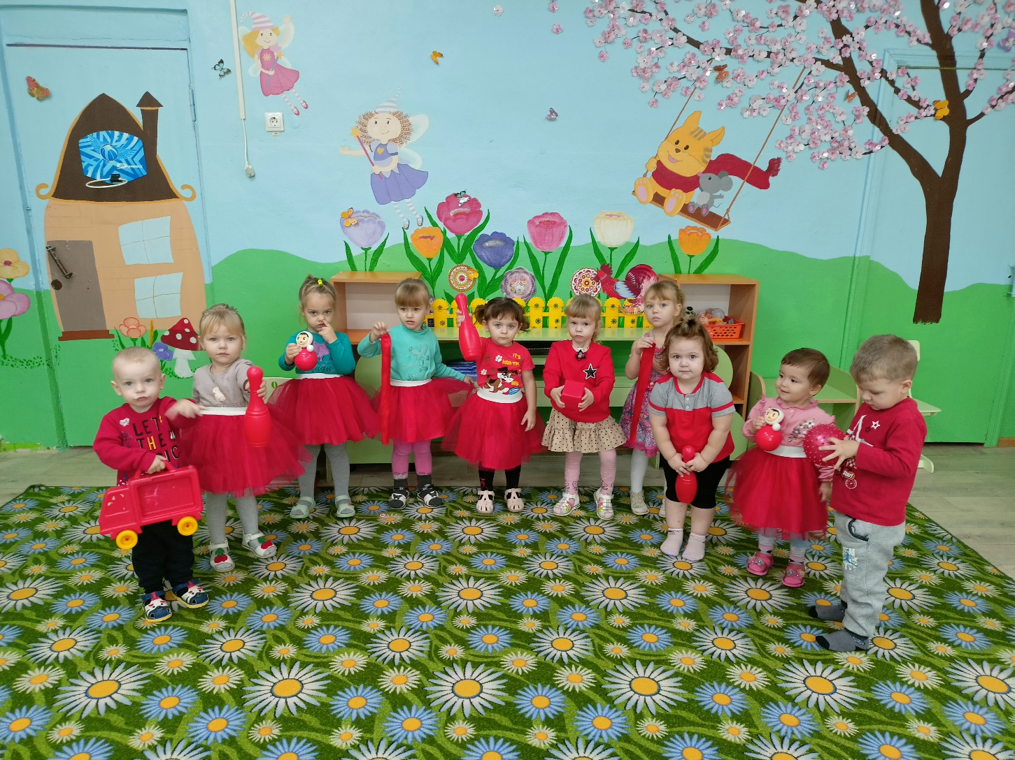
Дидактические игры: «Давайте познакомимся – Я Красный», «Красные предметы», "Найди и назови все красное".

Slide 8
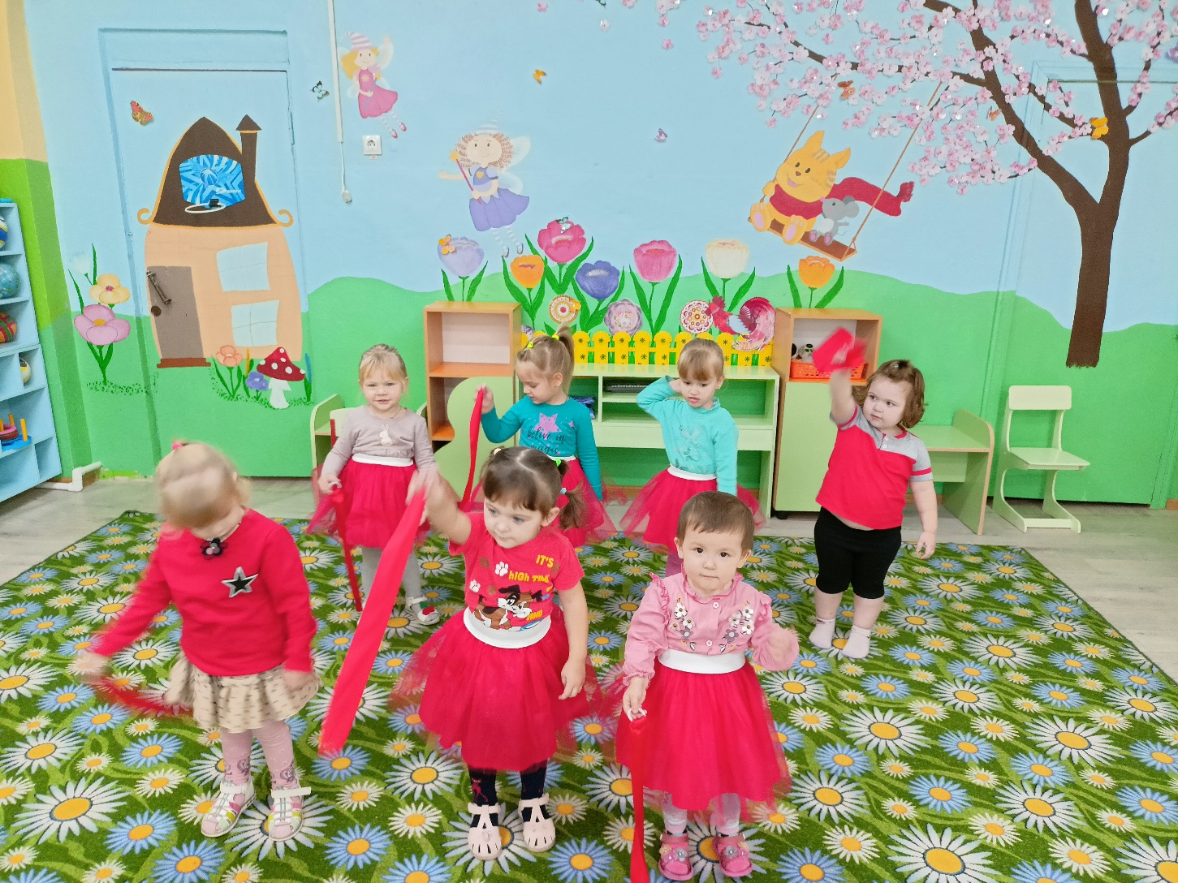
Подвижные игры: «Красная ленточка»

Slide 9
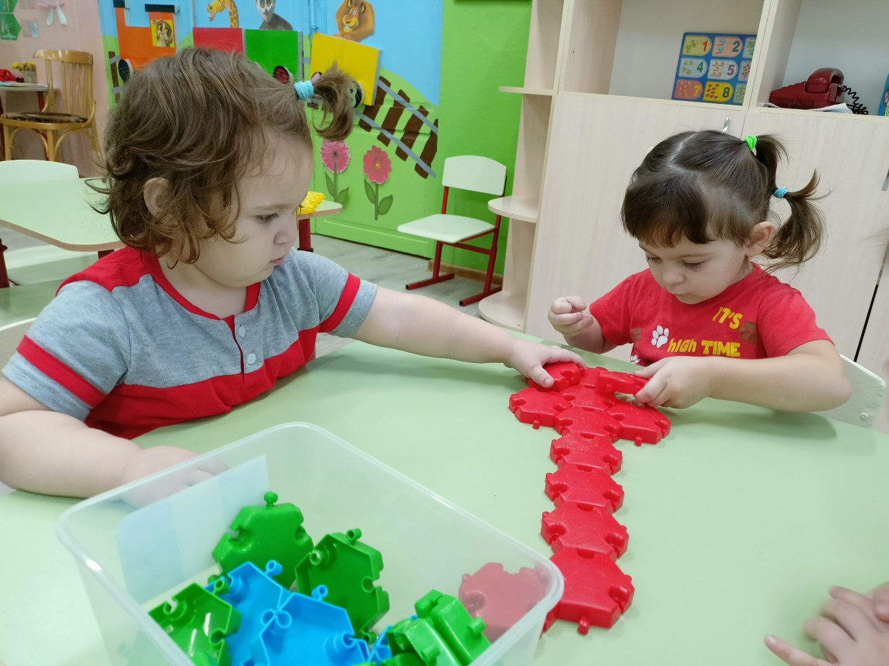
Игра-задание «Построй красную дорожку»

Slide 10
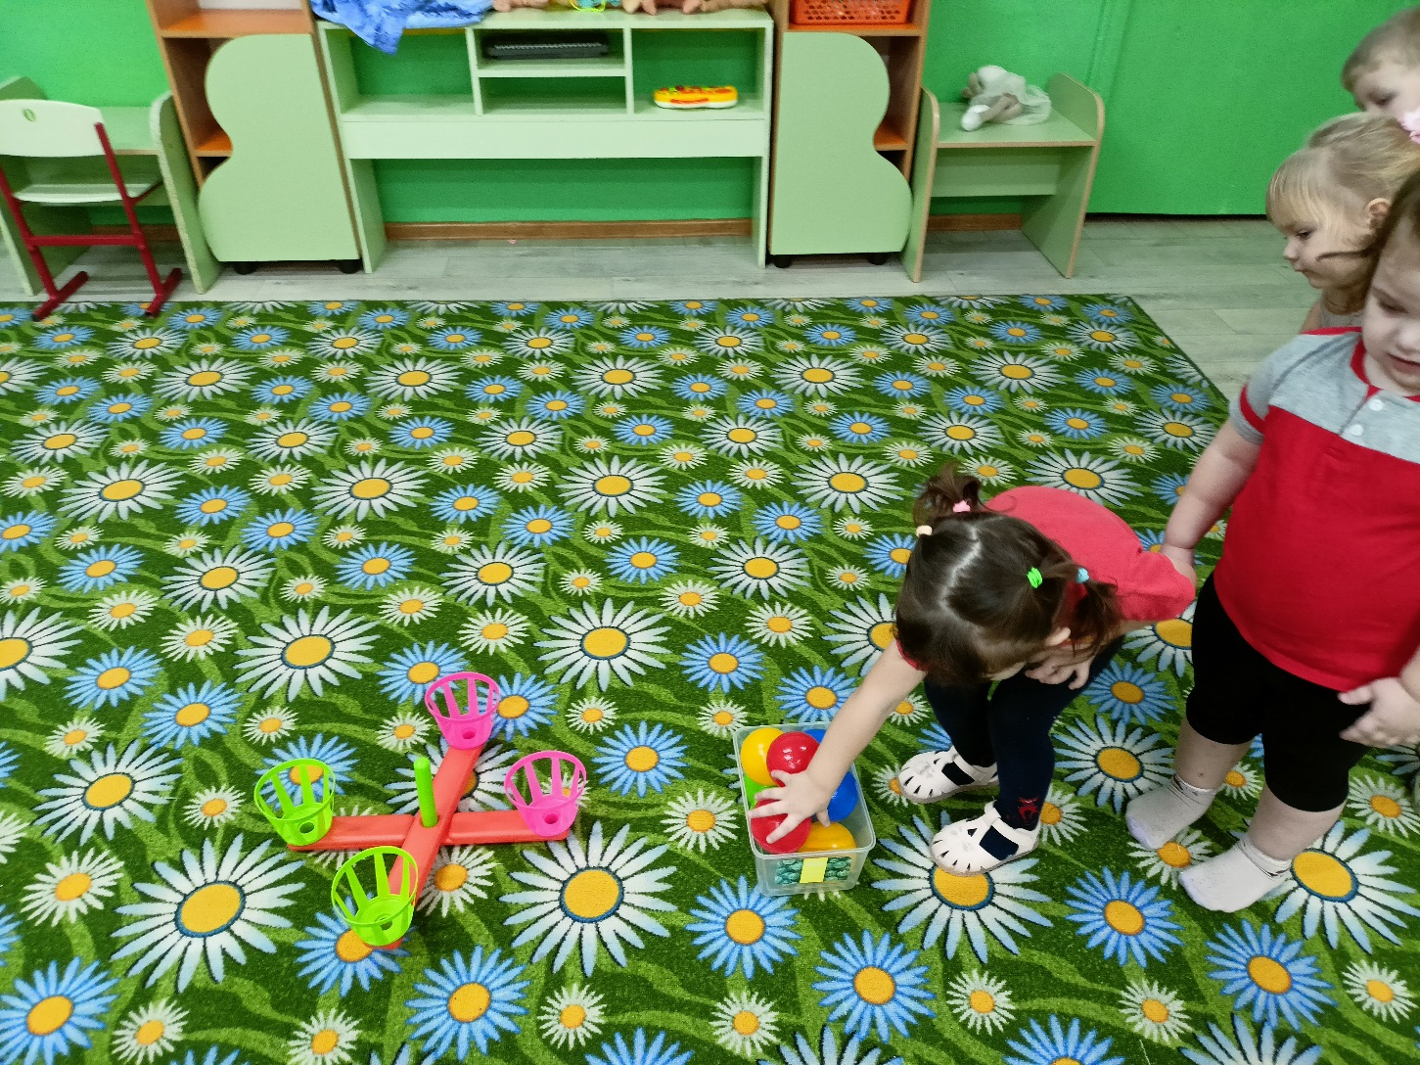
П/И «Попади в цель красным шариком»

Slide 11
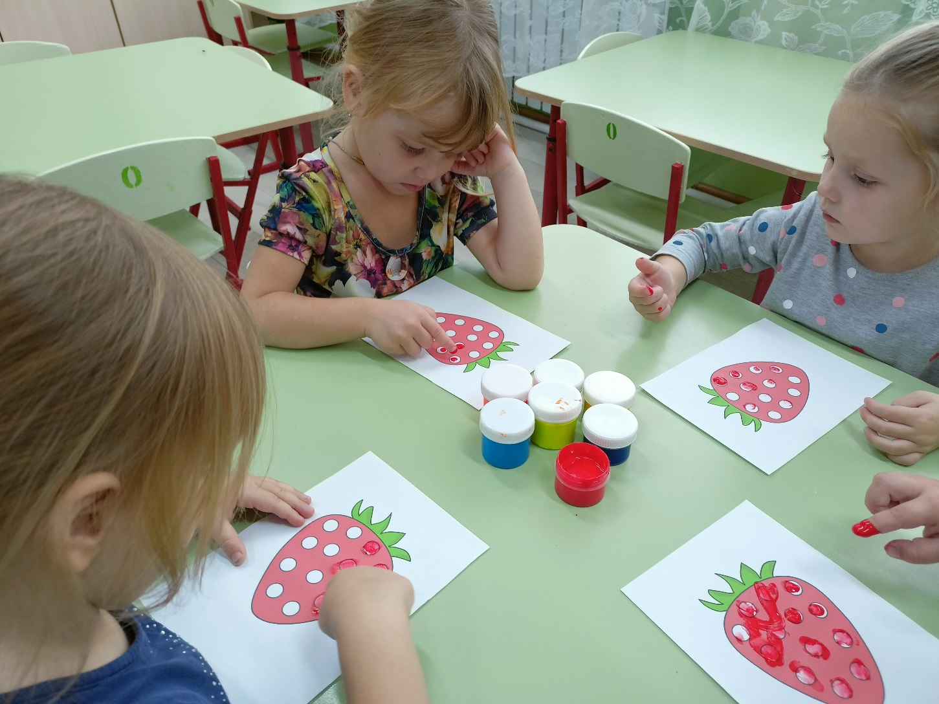
Кружок «Цветные ладошки»
Тема «Клубничка»

Slide 12
Вторник – «Путешествие в Желтое королевство».
Дидактические игры: «Давайте познакомимся – Я Желтый», "Найди и назови все желтое", «Найди желтый цвет на одежде друга»
Подвижная игра: «По желтой дорожке, идут ножки»
Подвижные игры: «Попади в цель» – поднимать и бросать мешочек двумя руками в обруч, развивать координацию движений.
Опыты с водой «Цветная вода» – познакомить детей со свойствами воды (прозрачная, непрозрачная, можно окрасить в желтый цвет), делать растворы разной концентрации, чтобы увидеть разные оттенки одного цвета.
Чтение художественной литературы «Желтая сказка»
Рисование ладошкой «Львенок»

Slide 13
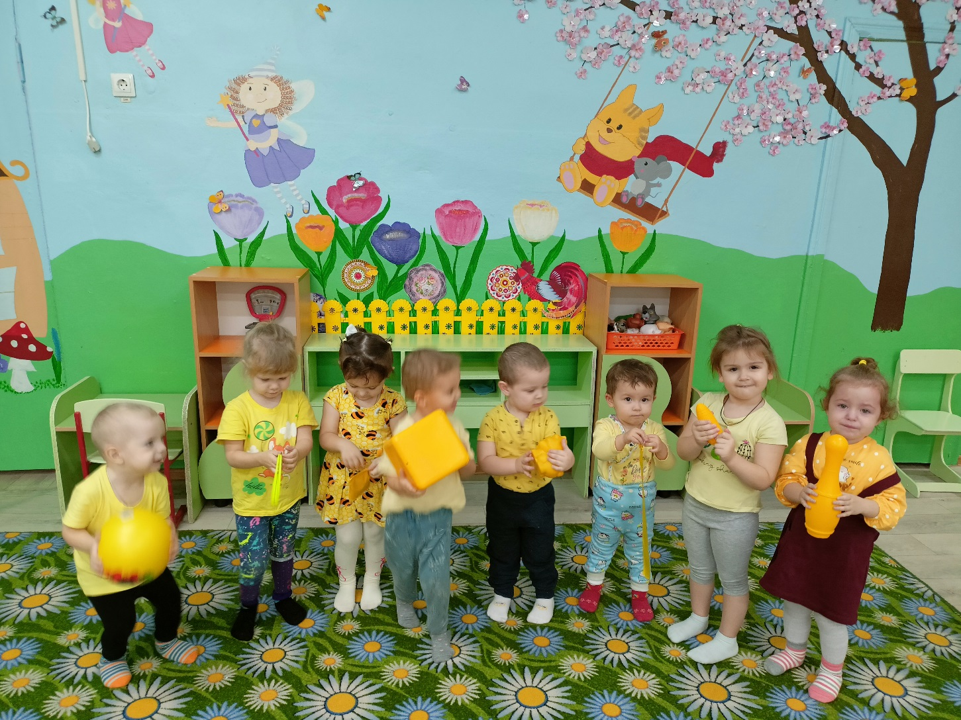
Дидактические игры: «Давайте познакомимся – Я Желтый»,
"Найди и назови все желтое", «Найди желтый цвет на одежде друга»

Slide 14
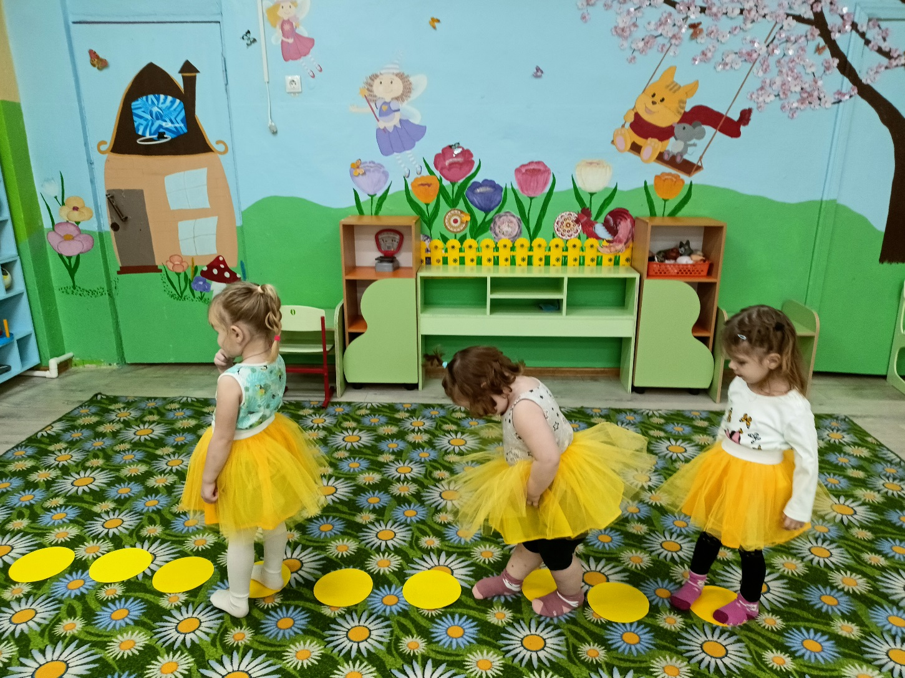
Подвижная игра: «По желтой дорожке, идут ножки»

Slide 15
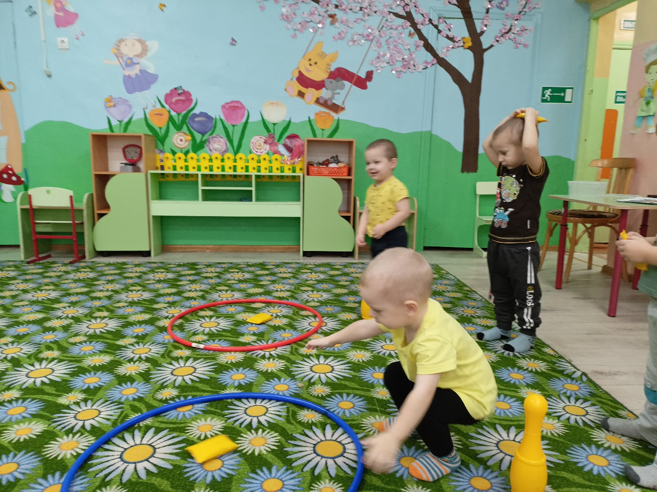
Подвижные игры: «Попади в цель» – поднимать и бросать мешочек двумя руками в обруч, развивать координацию движений.

Slide 16
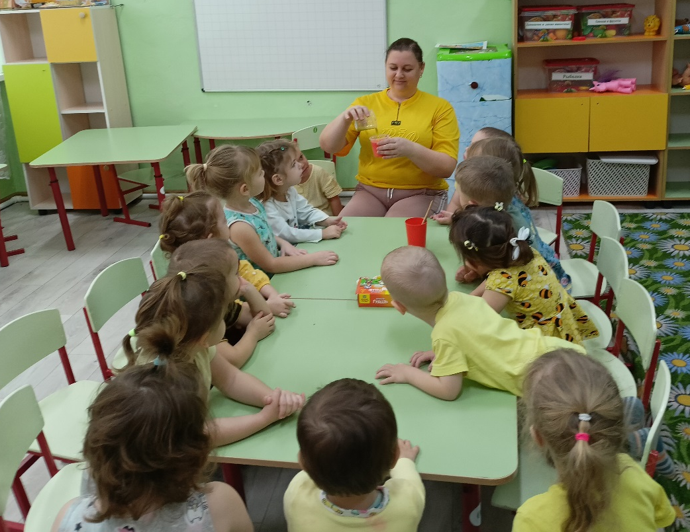
Опыты с водой «Цветная вода» – познакомить детей со свойствами воды (прозрачная, непрозрачная, можно окрасить в желтый цвет), делать растворы разной концентрации, чтобы увидеть разные оттенки одного цвета.

Slide 17
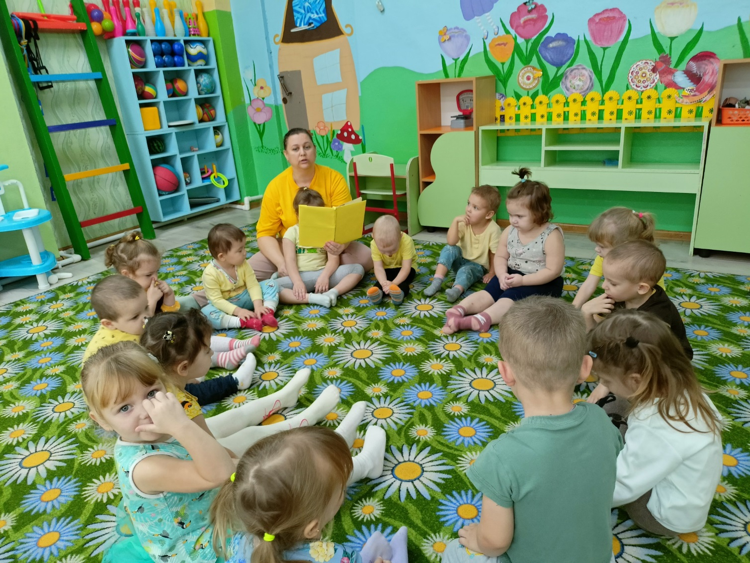
Чтение художественной литературы «Желтая сказка»

Slide 18
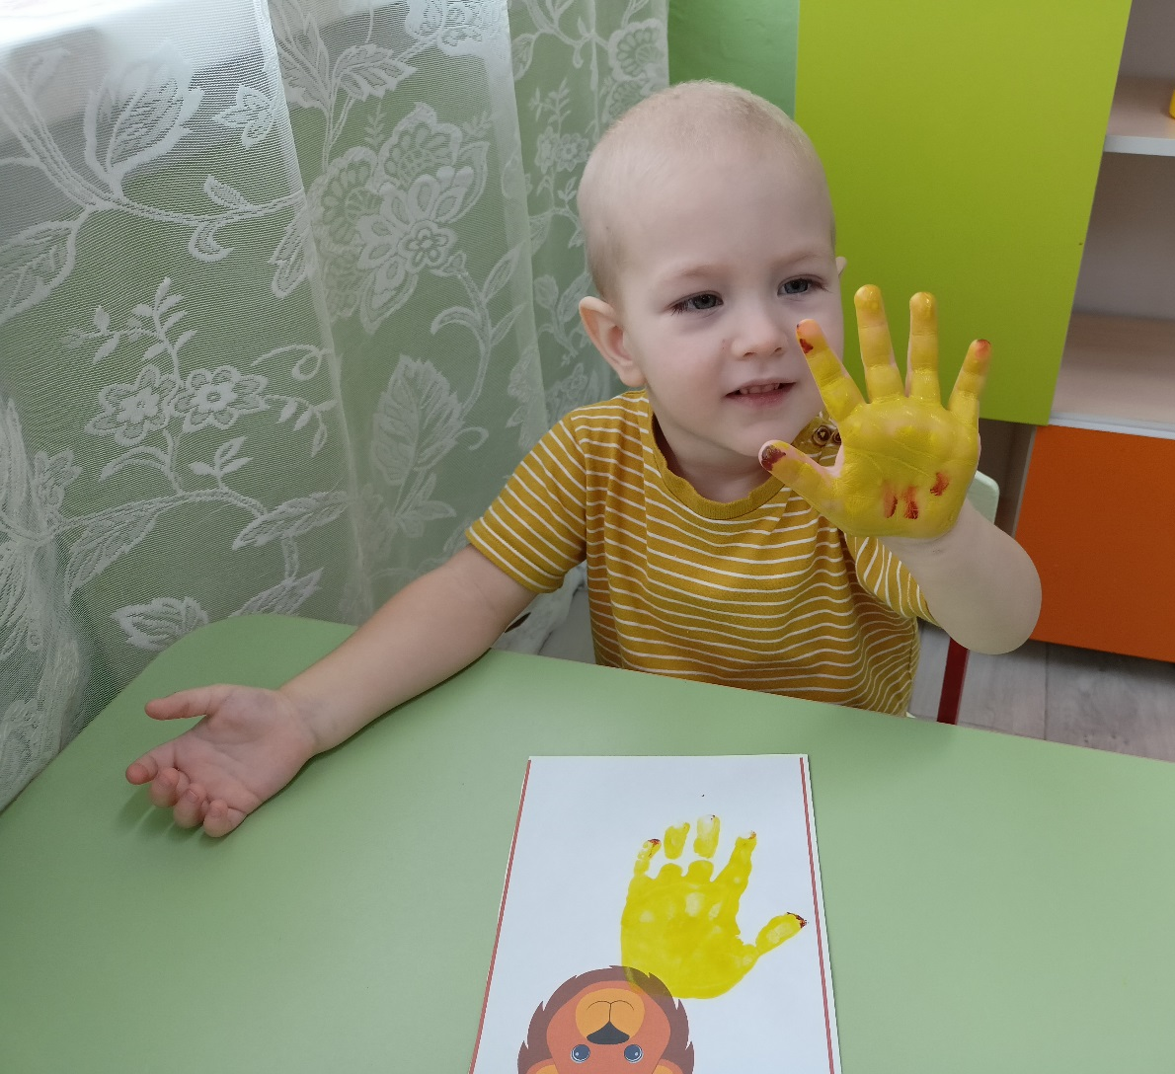
Рисование ладошкой «Львенок»

Slide 19
Среда – «Путешествие в Зеленое королевство».
Дидактические игры: «Давайте познакомимся – Я зеленый», "Найди и назови все зеленое", «Найди зеленый предмет и привези друзьям»
Подвижная игра: «Давайте потанцуем»
Д/И «К нам гости пришли»
Игра-задание «Сделай зеленый цветочек»
Наблюдение в природе «Зимой и летом одним цветом»

Slide 20
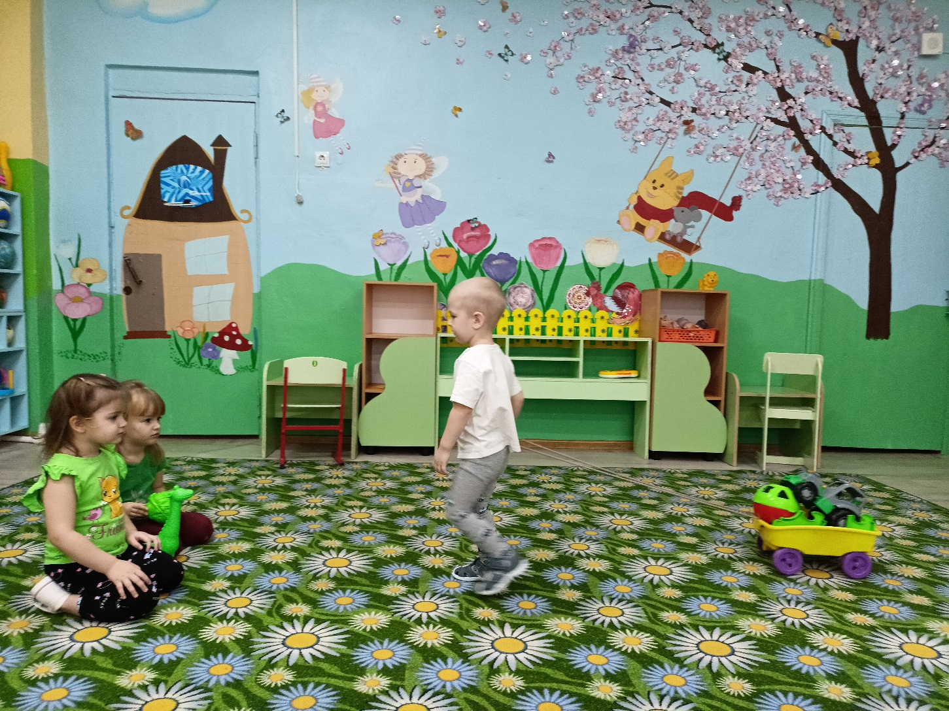
Дидактические игры: «Давайте познакомимся – Я зеленый», "Найди и назови все зеленое", «Найди зеленый предмет и привези друзьям»

Slide 21
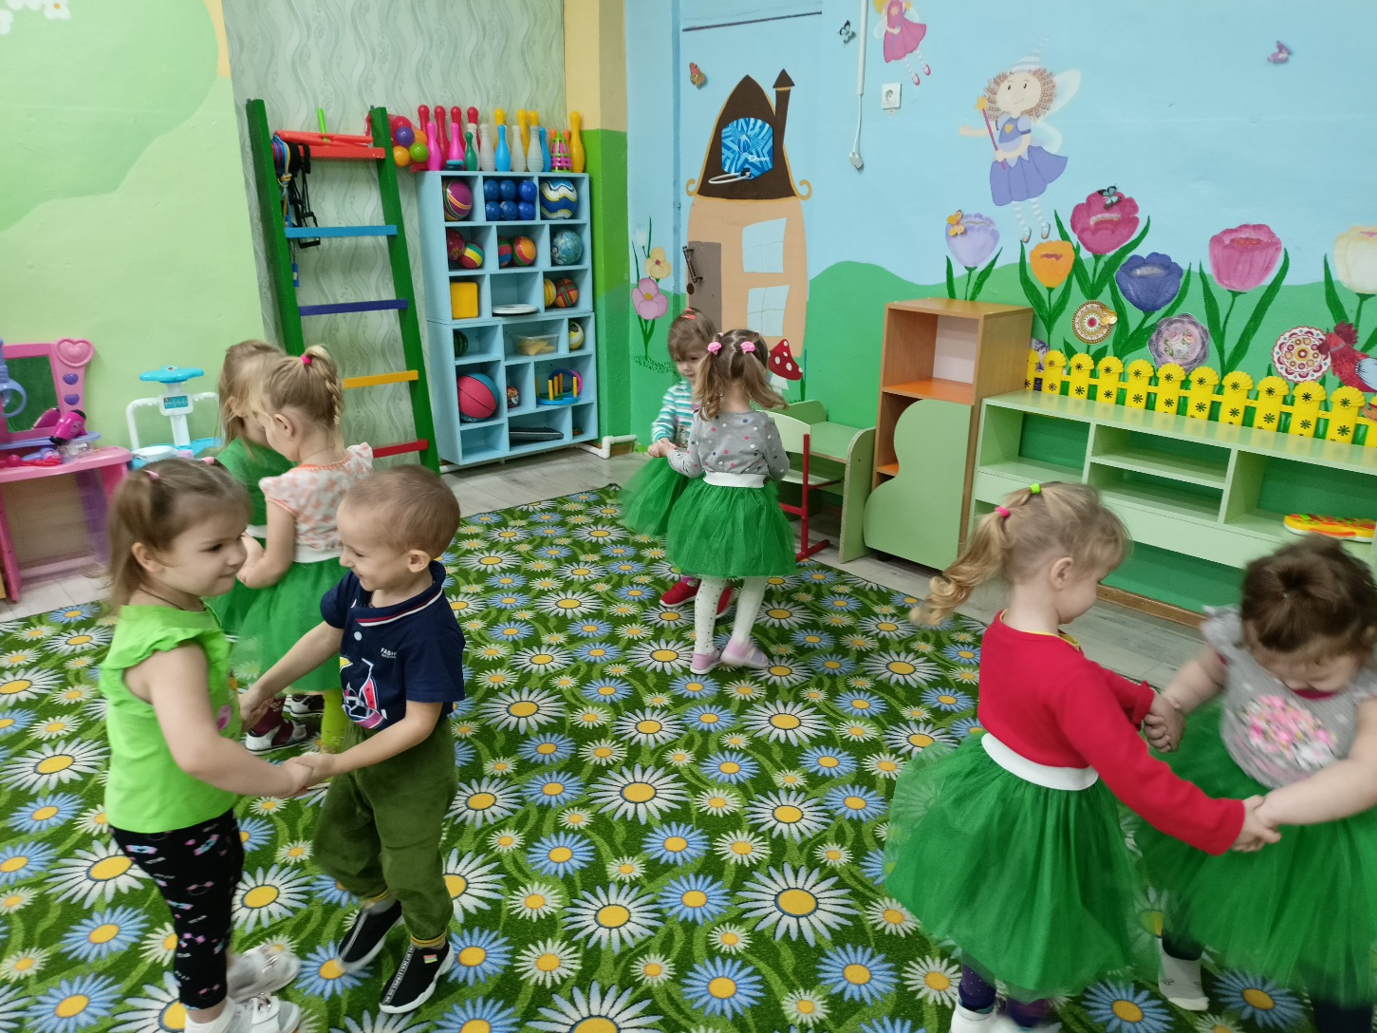
Подвижная игра: «Давайте потанцуем»

Slide 22
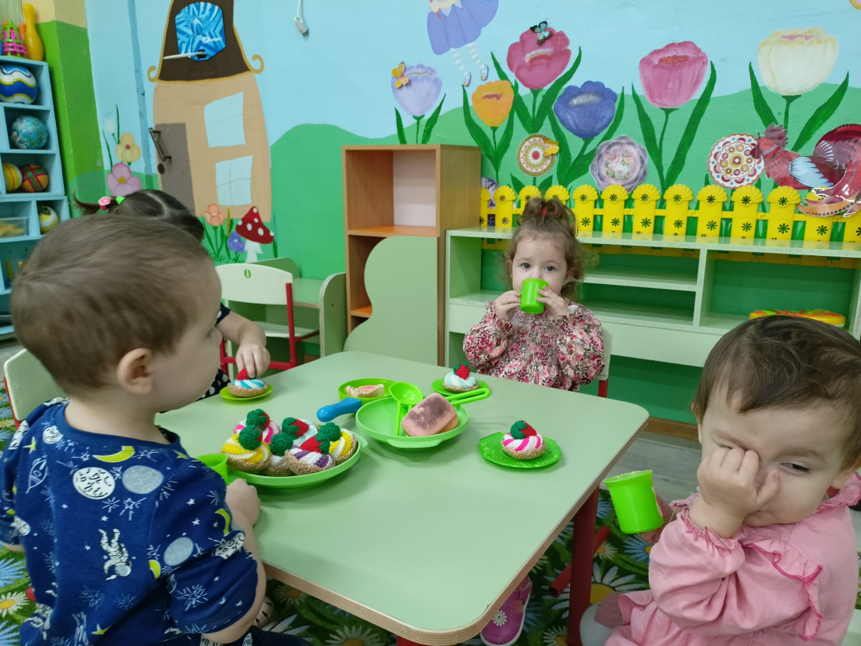
Д/И «К нам гости пришли»

Slide 23
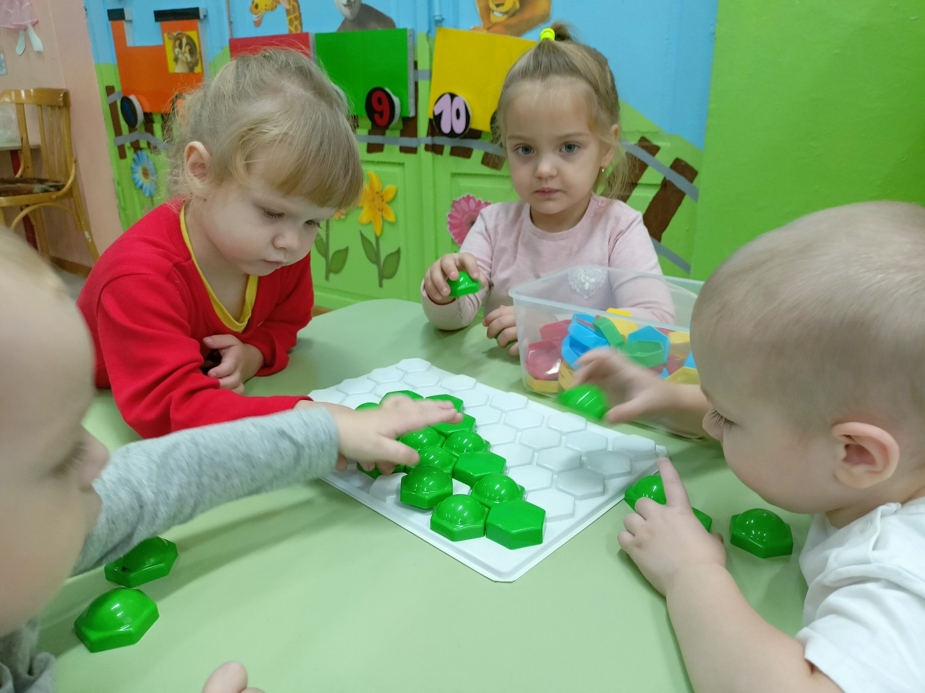
Игра-задание «Сделай зеленый цветочек»

Slide 24
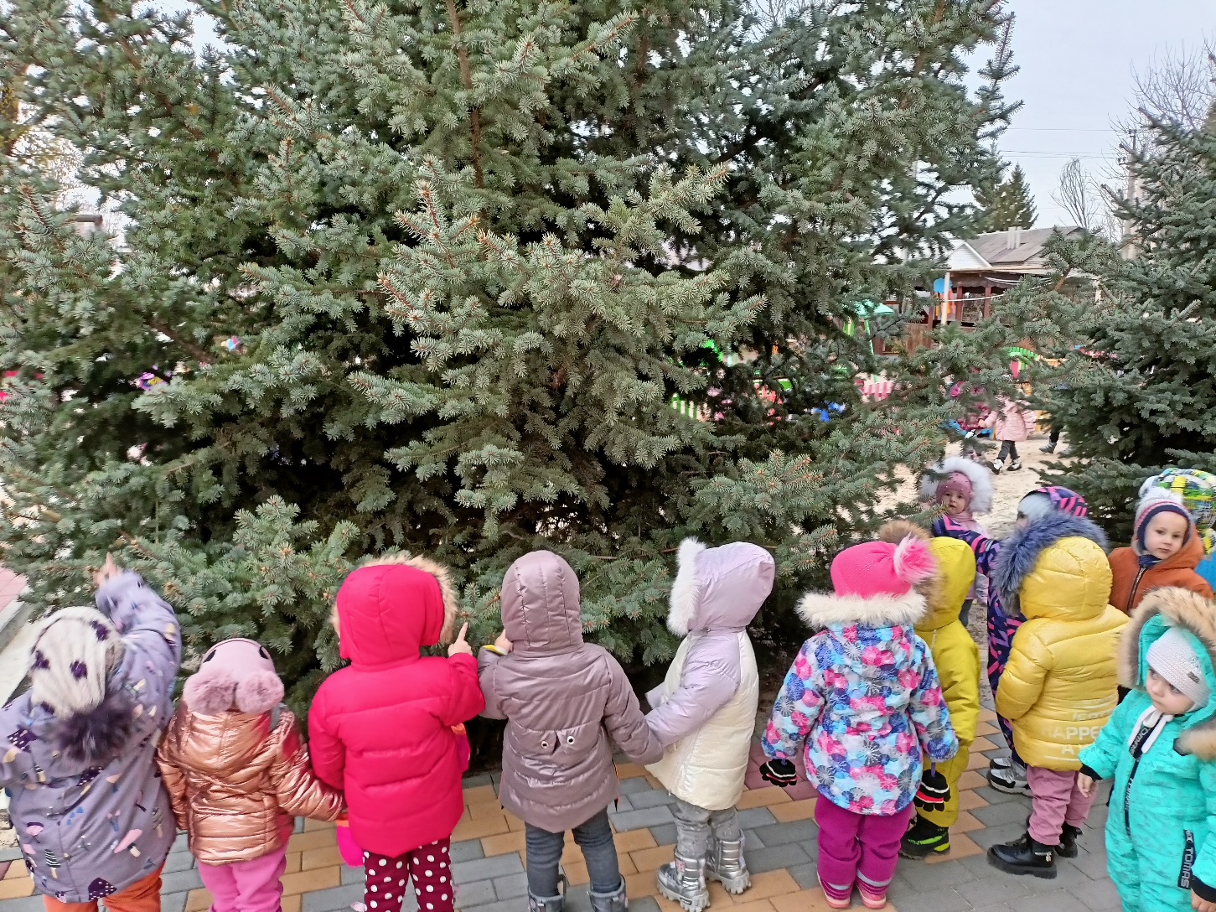
Наблюдение в природе
«Зимой и летом одним цветом»

Slide 25
Четверг – «Путешествие в Синее королевство».
Дидактические игры: «Давайте познакомимся – Я синий», "Найди и назови все синее", «Найди синий предмет и привези друзьям»
Утренняя гимнастика
Игровое упражнение на дыхание «Путешествие кораблика»
Наблюдение в природе «Зимой и летом одним цветом»
Кружок «Цветные ладошки» Тема: «Нарисуй Панде синий шарик»

Slide 26
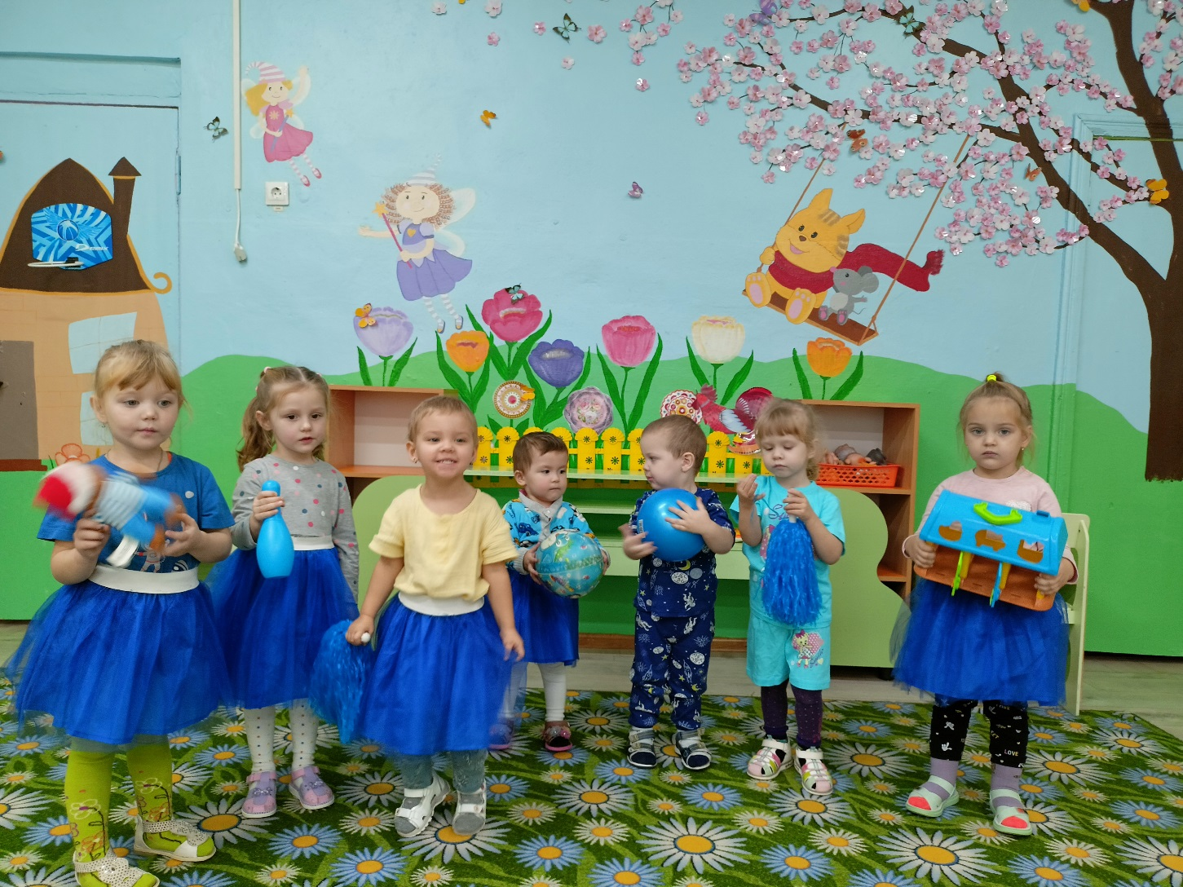
Дидактические игры: «Давайте познакомимся –
Я синий», "Найди и назови все синее", «Найди синий предмет и привези друзьям»

Slide 27
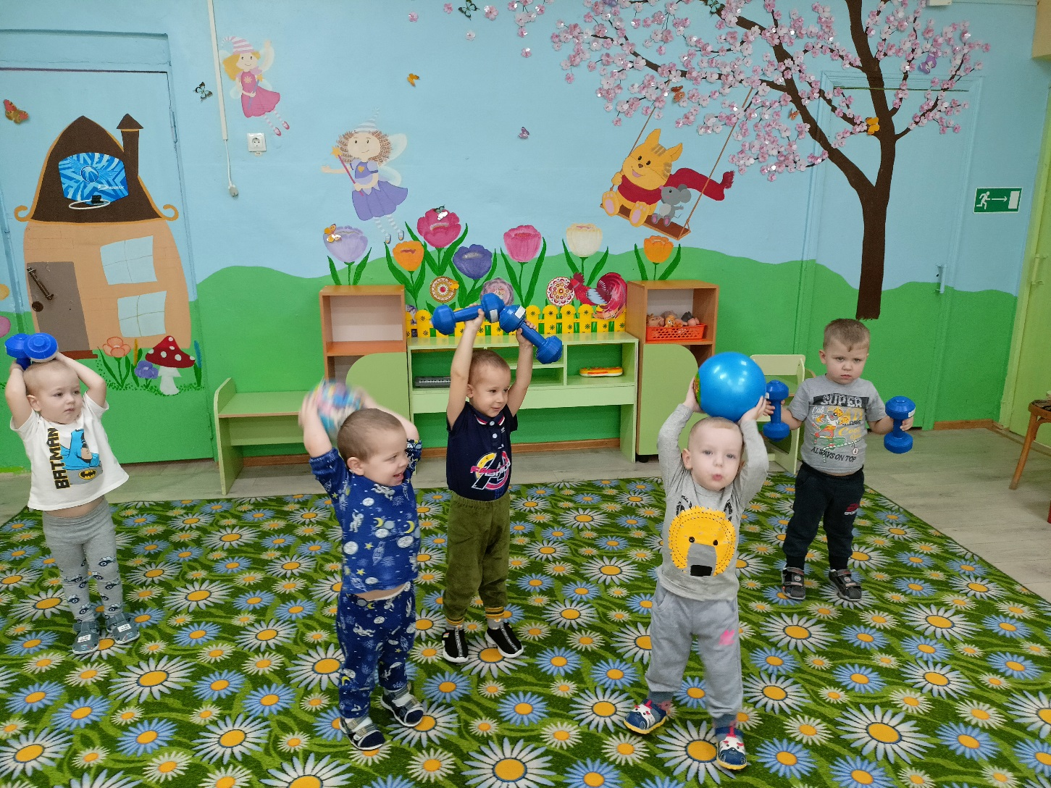
Утренняя гимнастика

Slide 28
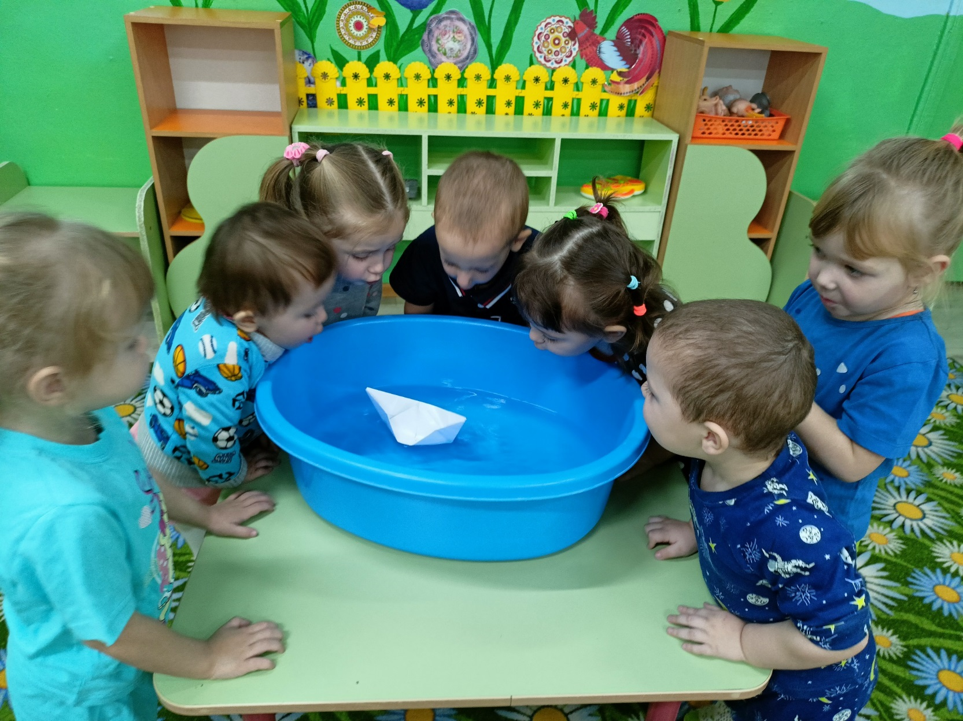
Игровое упражнение на дыхание «Путешествие кораблика»

Slide 29
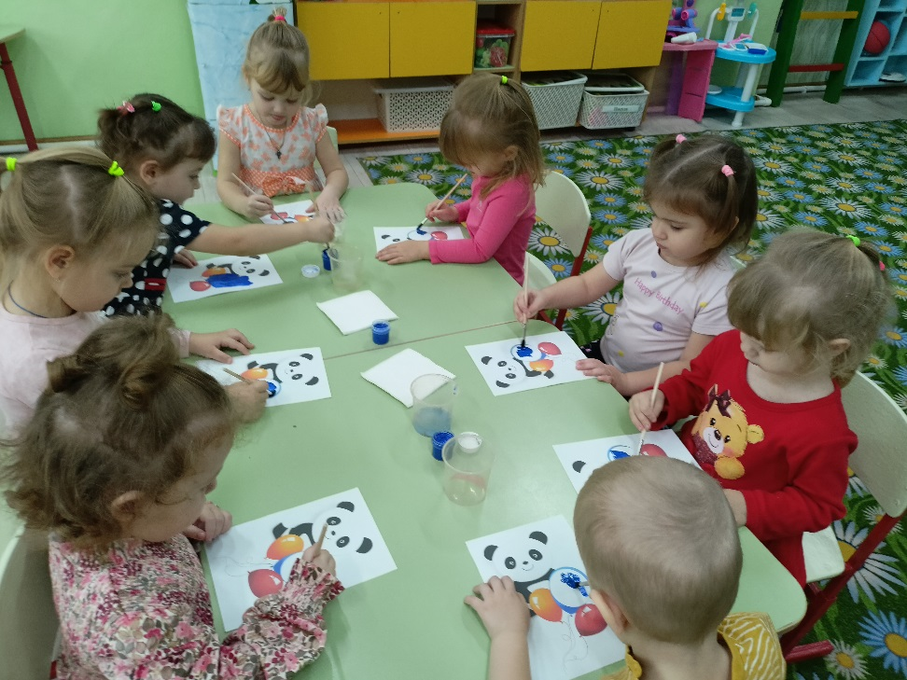
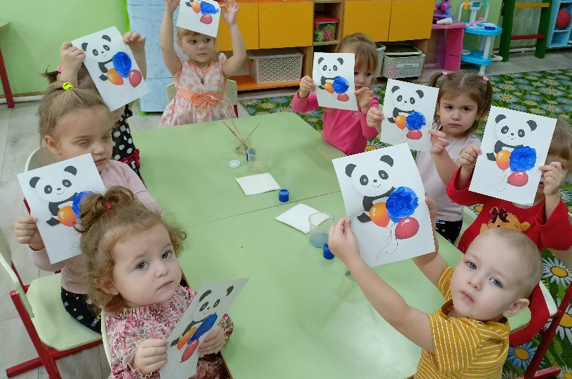
Кружок «Цветные ладошки»
Тема: «Нарисуй Панде синий шарик»

Slide 30
Пятница – «Путешествие в разноцветное королевство».
Дидактические игры: «Давайте закрепим цвет», "Найди и назови все цвета", «Найди желтый цвет на одежде друга и т.д»
Дидактические игры: «Собери пирамидку»
Подвижная игра: «Цветик - семицветик»
Развиваем пальчики: «Разноцветные мячики»

Slide 31
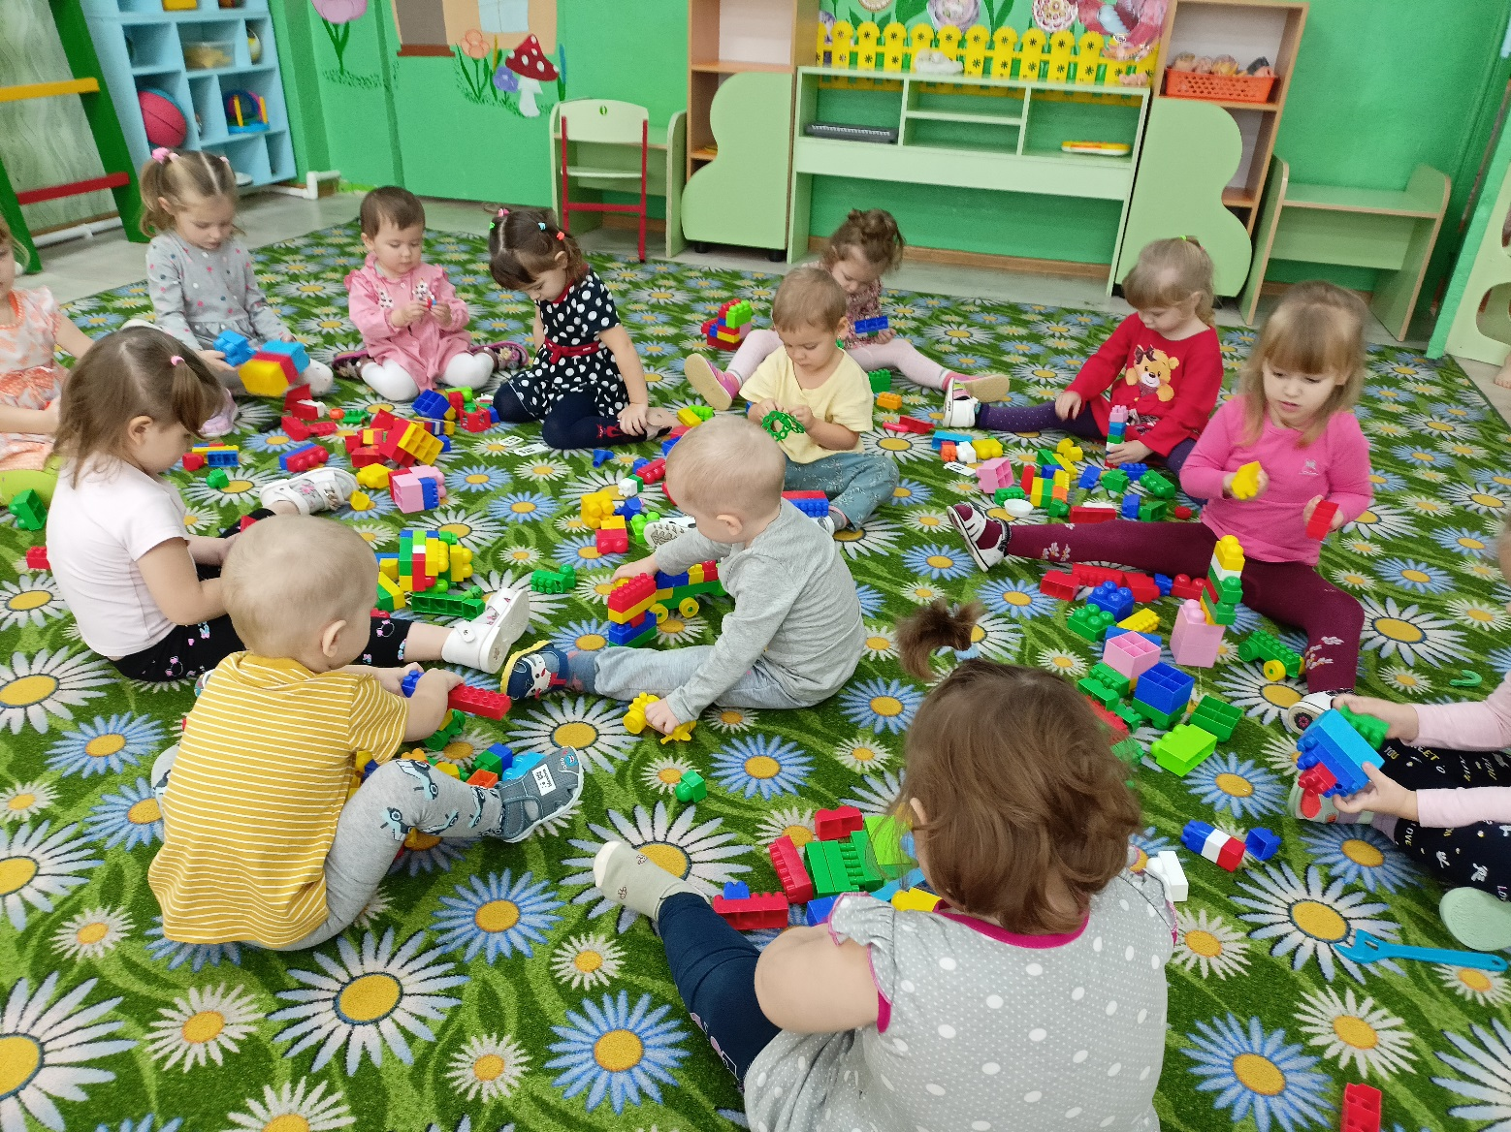
Дидактические игры: «Давай закрепим цвет», «Найди и назови все цвета», «Найди желтый цвет на одежде друга и т.д.»

Slide 32
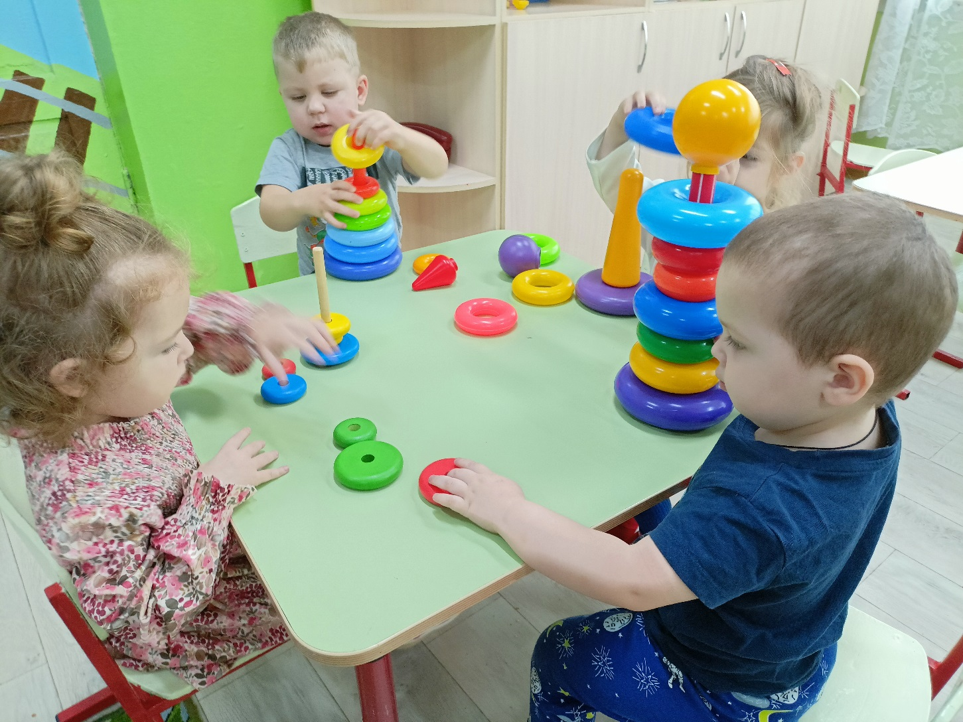
Дидактическая игра: «Собери пирамидку»

Slide 33
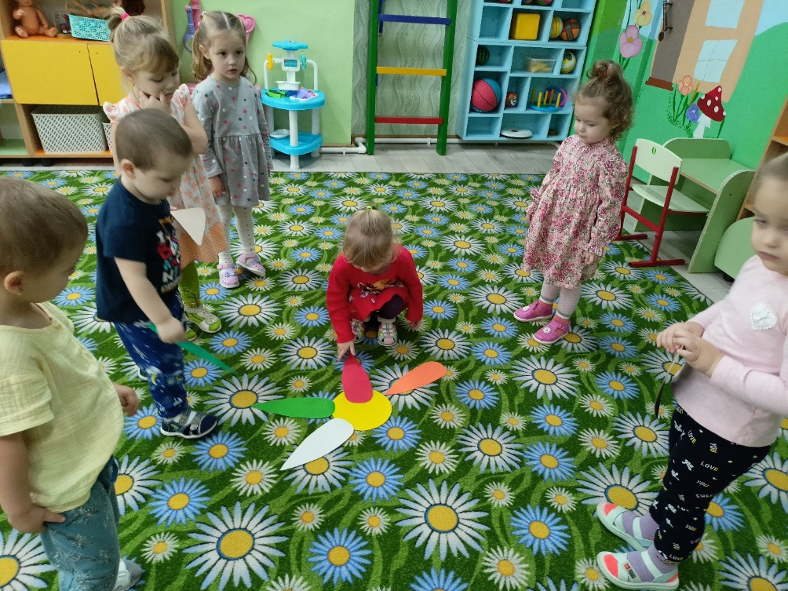
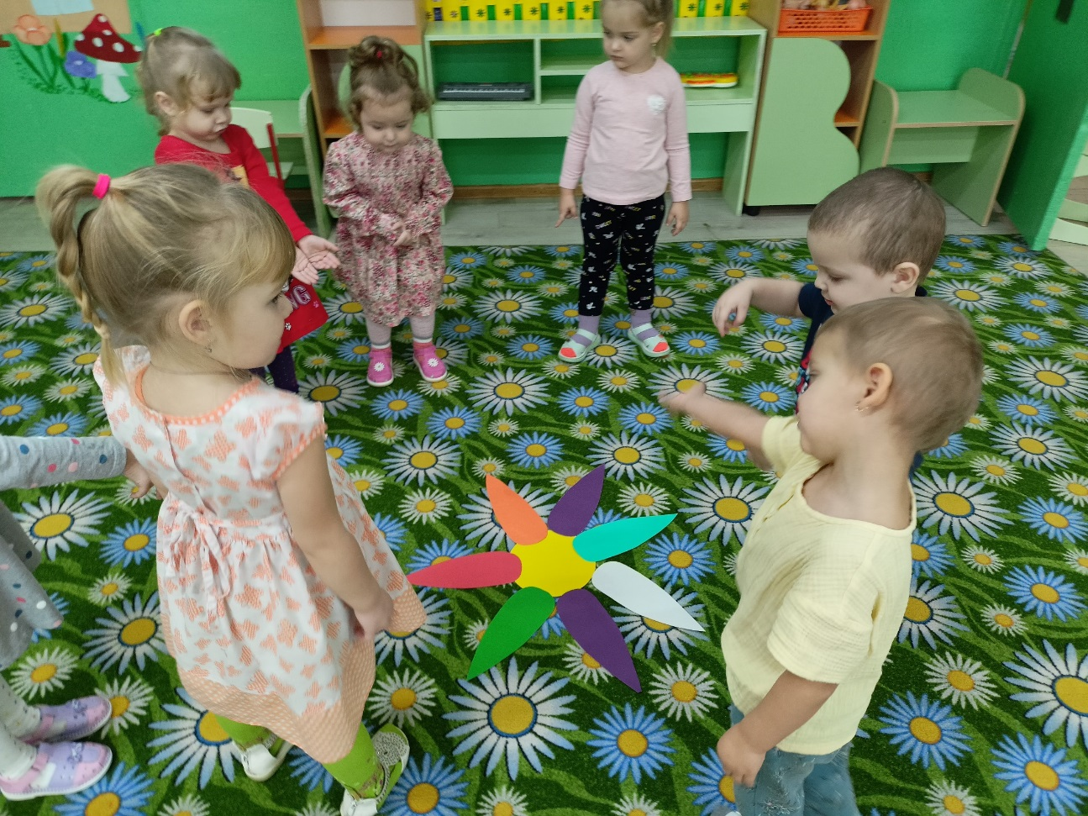
Подвижная игра: «Цветик - семицветик»

Slide 34
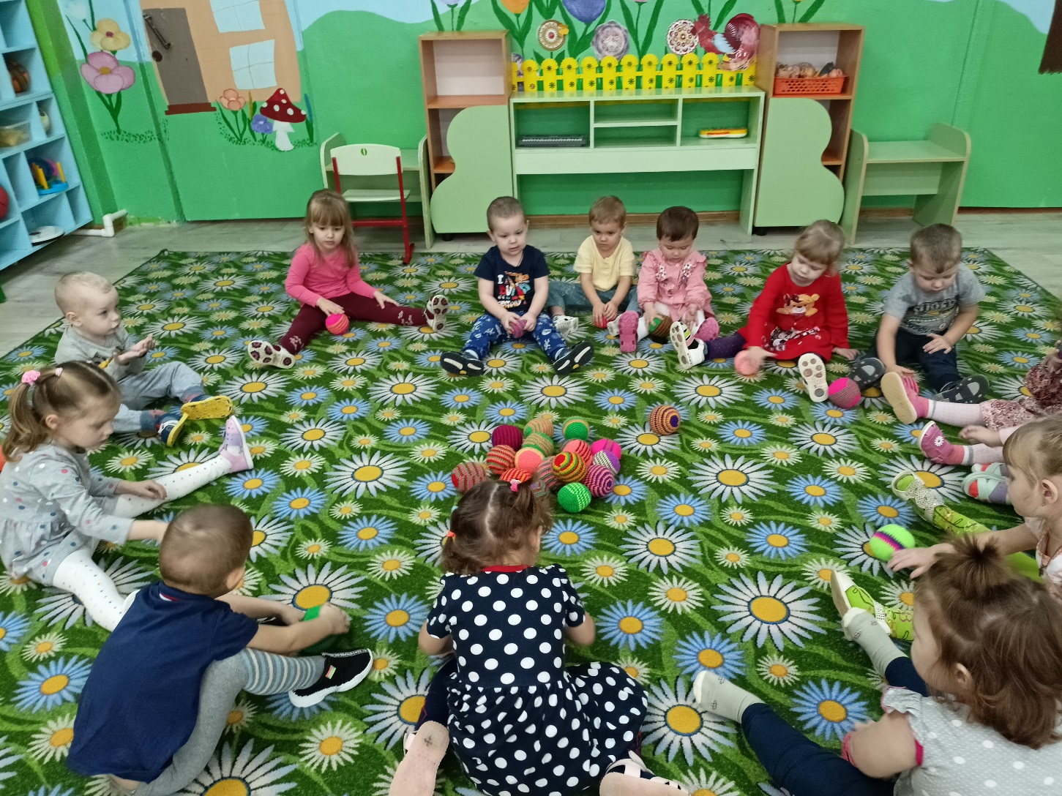
Развиваем пальчики: «Разноцветные мячики»

Slide 35
Результаты проектной деятельности:
*для детей - получили и закрепили на практике знания о цветовом спектре, научились различать цвета, сопоставлять их с предметами, различать теплые и холодные цвета. Развивали воображение, умение видеть характерные признаки предметов.
• для педагогов – будем продолжать освоение метода проектирования – метод организации насыщенной детской деятельности, который дает возможность расширять образовательное пространство, придать ему новые формы, эффективно развивать творческое и познавательное мышление дошкольников.
• для родителей - расширение возможности сотрудничества со своими детьми.
Завершение проекта:
• проявление фантазии, индивидуальности и оригинальности каждого ребёнка;
• психологическая разгрузка, снятие эмоционального напряжения у детей;
• вовлечение родителей в педагогический процесс, укрепление заинтересованности в сотрудничестве с ДОУ;
• создание презентации и ходе проекта.

Slide 36

Спасибо за внимание!

